Slide 1
Gestión de anomalías basada en datos

Slide 2
¿Qué es el monitoreo inteligente de procesos?
Conjunto de herramientas informáticas destinadas a dar soporte a la gestión de eventos anormales de un proceso utilizando las mediciones disponibles.

Slide 3
Etapas de la gestión de eventos anormales
DETECCIÓN
IDENTIFICACIÓN
DIAGNÓSTICO
ACCIÓN CORRECTIVA

Slide 4
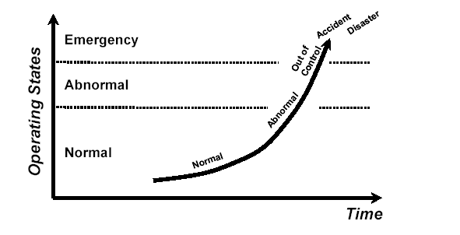
Desempeño eficiente de una herramienta de monitoreo inteligente de procesos
2 horas

Slide 5
Clasificación de las herramientas disponibles
Herramientas de GEA
Basadas en modelos
Basadas en datos
Comparan el comportamiento real con el comportamiento predicho por un modelo del sistema.
Comparan el comportamiento actual con el de un conjunto de datos históricos de la planta operando normalmente.

Slide 6
Filosofía de trabajo
Panel de Control
MIP
Se enciende solo una vez por hora
Obtiene los datos de la planta y
realiza un análisis
¿Encontró algo
Anómalo?
no
si
Envía un e-mail con
las conclusiones

Slide 7
Filosofía de trabajo
No existe ni bien ni mal. Existe normal o anormal.

Slide 8
Ejemplo de diagnóstico complejo

Slide 9
Filosofía de trabajo
Nos encantaría ser infalibles pero nos alcanza con filtrar parte del trabajo de los operadores para acelerar la gestión de fallas.

Slide 10
PCA vs. SPC univariado

Slide 11
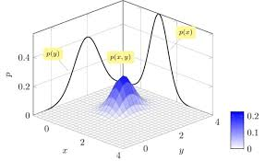
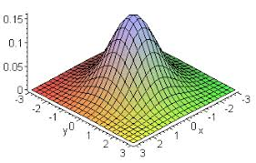
Multivariado vs. univariado
P(x) = P(x1) * P(x2)

Slide 12
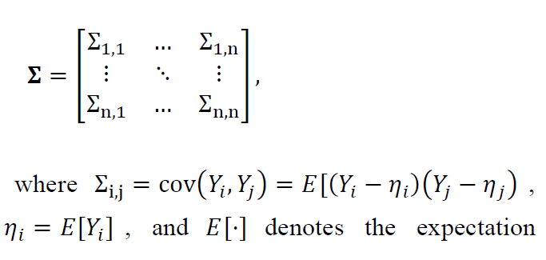
Matriz de covarianza

Slide 13
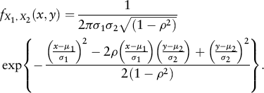
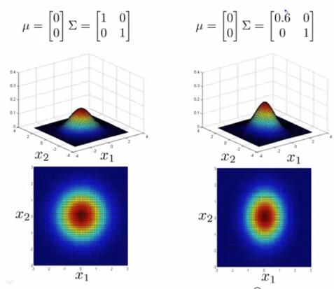
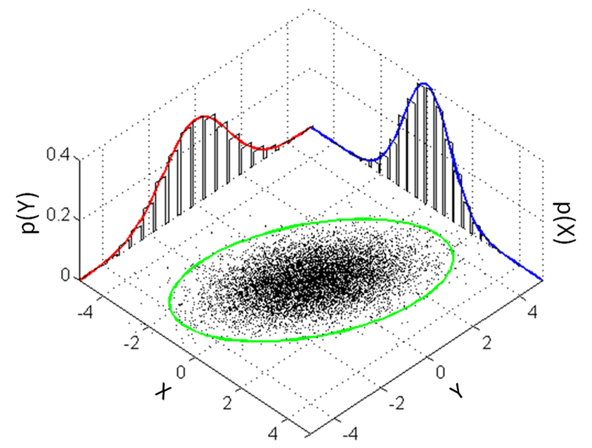
Matriz de covarianza no diagonal

Slide 14
Desventajas de MV
Requiere calcula parámetros = variables² / 2
Necesito 10 veces más datos que variables

Slide 15
Alternativas
Usar univariado y agregar cocientes

Slide 16
PCA vs. SPC univariado

Slide 17
¿Cómo detectamos una anomalía?
T²a
T²
SPE
Dos direcciones de falla
Falla dentro del modelo y falla fuera del modelo
Cambio en la física del problema o cambio de magnitud

Slide 18
PCA en tres dimensiones
T²
SPE
T²a

Slide 19
PCA desde un punto de vista algebraico
Voy al espacio rotado
Vuelvo al original
=
.
=
.
Voy al espacio rotado con el modelo
Voy al espacio rotado con el residuo
=
.
=
.
Vuelvo con el modelo
Vuelvo con el residuo
=
.
m
=
.
e
Espacio original
=
+
m
e

Slide 20
Normalización de datos
Zscore = (X-Xmedia) / desvest
Se usa:
Hay variables con dimensiones diferentes
Hay una variabilidad muy dispar entre variables
No encontramos sentido físico a las unidades
No se usa:
Unidades uniformes con sentido físico y acotadas

Slide 21
PCA como modelo de mi sistema
La matriz X de n muestras (filas) y m variables (columnas) puede descomponerse de la siguiente manera:
Donde
y E representan las variaciones modeladas y no modeladas de X, respectivamente, y:
Siendo k el número de componentes principales. T y P son las matrices de “scores” y “loadings” respectivamente.
T se define como:
Donde P son todos los k autovectores con mayor autovalor asociado de la matriz de covarianza de X

Slide 22
Criterio de selección de nro de autovectores caso real

Slide 23
Detección general
Test de Hotelling
m es una medición h barra el prmedio histórico y S la matriz de correlación
Treshold
donde
es la distribución F con p y n – p grados de libertad y nivel de significación 100(1 – a).
Para n realizaciones independientes de una población p dimensional

Slide 24
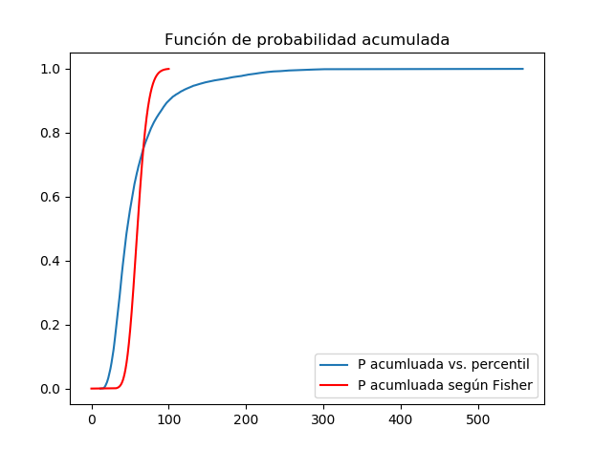
Determinación empírica del límite

Slide 25
Detección de falla límite del test
Un software que no se usa tiene capacidad de detección igual acero
Una falsa alarma por mes es una valor tolerable eso es aproximadamente 1/1000 muestras.

Slide 26
Error fuera del modelo
Fuera del modelo
Treshold
donde
;
es la distribución
con h grados de libertad y nivel de significación α, a y b son respectivamente la media y
la varianza del estadístico SPE calculado a partir de los datos históricos.

Slide 27
Error dentro del modelo
Fuera del modelo
Dentro del modelo
Este se calcula como el Hotelling T2 de la muestra sobre el espacio reducido de PCA (T2a).
Este valor, como se explica en el paper de E. B. Martin [Mar], se calcula de la siguiente manera:
Donde S es una matriz diagonal con la covarianza de los scores T del modelo PCA de X.
S-1 está formada por los k principales autovalores de la matriz de covarianza de X puestos en una matriz diagonal.

Slide 28
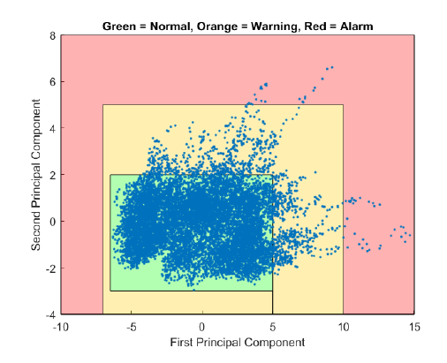
Demostración PCA dentro del modelo

Slide 29
Identificación de las variables asociadas a la falla
TMEDZ = np.array(Hn2@Avm.T)
X_{mod} = Av_{mod} * X * Av_{mod}^{T}
E = X - X_{mod}
SPE = E**2

Slide 30
Gracias!

